Slide 1
স্বাগতম

Slide 2
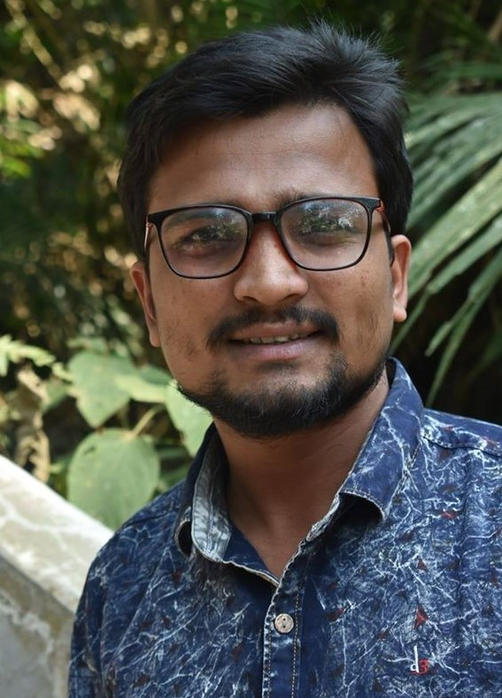
শিক্ষক পরিচিতি
মোহাম্মদ আজিম উদ্দিন
সহকারী শিক্ষক
যশা সরকারি প্রাথমিক বিদ্যালয়
জকিগঞ্জ,সিলেট।

Slide 3
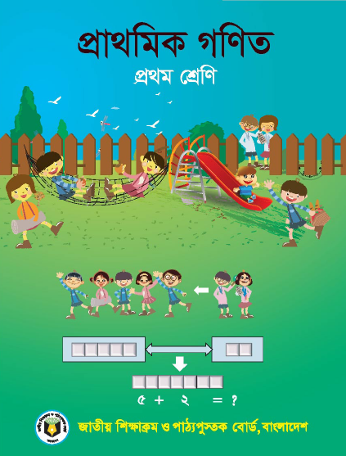
শ্রেণিঃপ্রথম
পাঠঃসংখ্যা
পাঠ পরিচিতি
পাঠাংশঃসংখ্যা(১-১০)
সময়ঃ৪০মিনিট

Slide 4
৩.২.১ ১-১০পর্যন্ত সংখ্যা গণনা করতে পারবে৷
শিখনফল
৩.২.১ ১-১০পর্যন্ত সংখ্যা লিখতে করতে পারবে৷

Slide 5
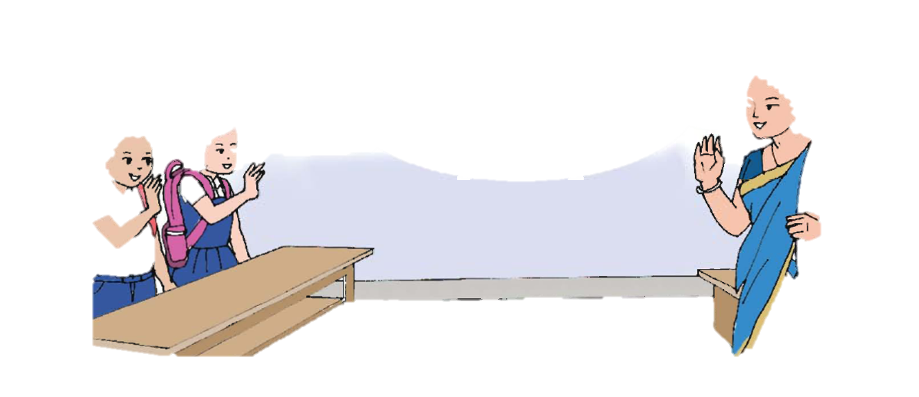
কেমন আছো সবাই?
ভালো আছি। আপনি?
বিদ্যালয়ে আসতে কোনো অসুবিধা হয়েছে?
.................

Slide 6
এসো একটি ভিডিও দেখি

Slide 7
পাঠ ঘোষনা
সংখ্যা গণনা

Slide 8
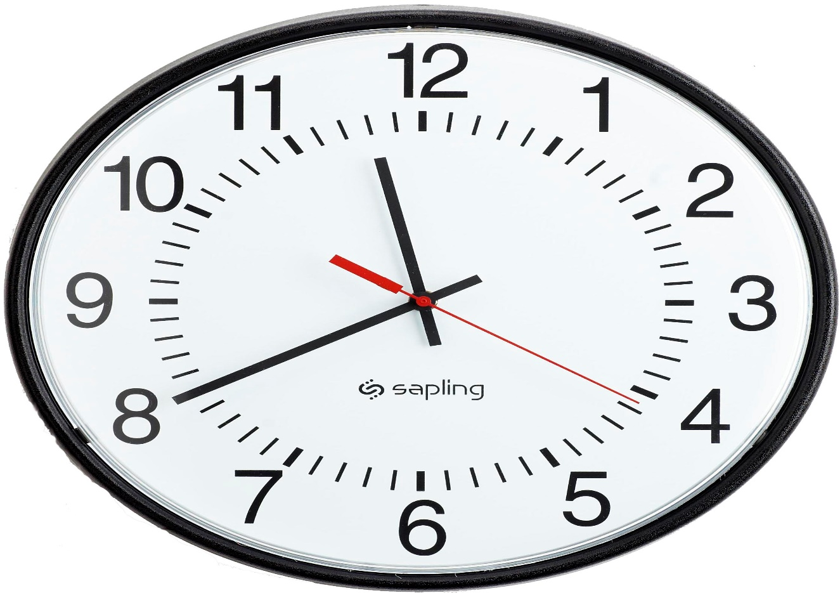
ছবিতে কি দেখো? কয়টি আছে?
ঘড়ি,1টি ঘড়ি

Slide 9
ছবি গুলো কিসের? কয়টি করে আছে?
ফুলের,২টি ফুল

Slide 10
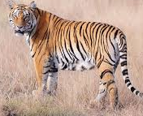
ছবিতে কী আছে? কয়টি করে আছে?
বাঘের,৩টি বাঘ

Slide 11
ছবি গুলো কিসের? কয়টি করে আছে?
আপেলের,৪টি আপেলের

Slide 12
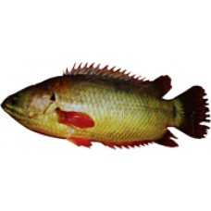
ছবি গুলো কিসের? কয়টি করে আছে?
মাছের,৫ টি মাছ

Slide 13
ছবিতে কী কী আছে? কয়টি করে আছে?চলো গণনা করি….

Slide 15
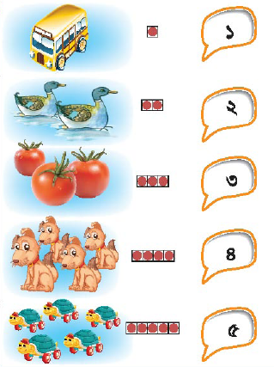
এসো গণনা করি ও লেখি

Slide 16
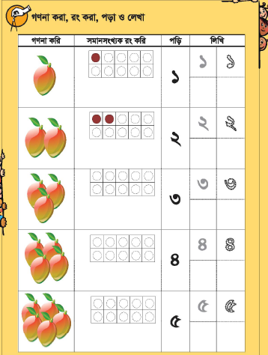
পাঠ্য বইয়ের ১১পৃষ্টা বের করি
দলীয় কাজ

Slide 17
১। তোমার হাতের আঙ্গুল কয়টি?
মূল্যায়ন
২। তোমার হাতের আঙ্গুল গুলো গণনা কর?

Slide 18
বাড়ীর কাজ
১-১০ পর্যন্ত সংখ্যাগুলো শিখে ও লিখে আসবে

Slide 19
ধন্যবাদ

